Slide 1
Program antibullying pentru instruirea profesioniștilor
Activitate organizată de Terre des Hommes Moldova,
implementată cu suportul UNICEF Moldova și ChildHub în cadrul proiectului „Eforturi comune de a combate bullying-ul în Moldova”.
Facilitatoare:
Sorina Petrică, consultantă internațională (România)
Daniela Terzi-Barbaroșie, consultantă națională (Moldova)

Slide 2
Ziua 1. Sesiunea 2: Intervenții posibile pentru gestionarea situațiilor de bullying – direcții de acțiune
Abordarea imediată a situațiilor de bullying
Intervenția pe clasă
Intervenția individuală: adresată elevilor/elevului care manifestă comportamente de bullying și adresată elevului/elevei care este țintă a bullying-ului
Implicarea familiei în gestionarea situațiilor de bullying

Slide 3
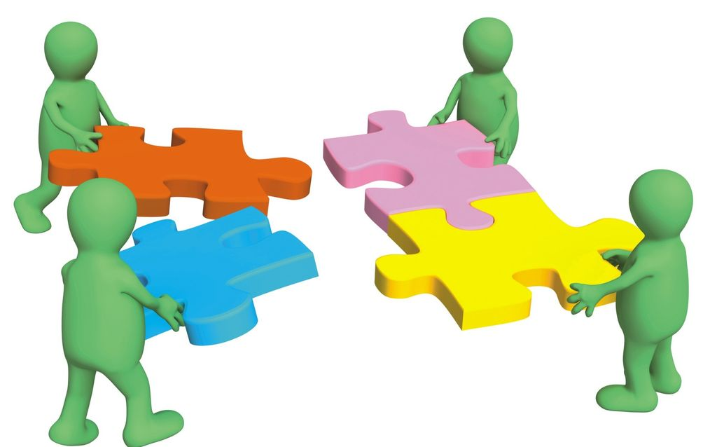
Aplicație practică: Intervenții realizate și/ sau posibile (Lucrul pe grupuri)
Grupul 1: Discuție în grup cu privire la intervențiile imediate
Grupul 2: Discuție în grup cu privire la intervențiile individuale (pentru elevii-țintă și pentru elevii-inițiatori)
Grupul 3: Discuție în grup cu privire la intervențiile pentru clasa de elevi
Grupul 4: Discuție în grup cu privire la intervențiile pentru familie

Slide 4
Sarcini pentru grupurile de lucru:
Discutați în grupul mic despre experiența dvs. de lucru sau cazurile de care cunoașteți, referitoare la tema de lucru a grupului dvs.;
Delegați o persoană din grupul mic care va face notițe;
Timp disponibil: 10 minute
La sfârșitul discuției, conveniți în grup cine va prezenta (5 min)
grupului mare experiența și ideile dvs. cu privire la tema pe care
ați avut-o pentru analiză.

Slide 5
Intervenția imediată:
Pasul 1: Opriți bullying-ul
Pasul 2: Sprijiniți copilul țintă în așa fel, încât să-I permită redobândirea controlului asupra emoțiilor sale și „menținerea imaginii”
Pasul 3: Abordați elevul-inițiator, spunându-i comportamentului de bullying pe nume și explicând de ce este inacceptabil acest tip de comportament
Pasul 4: Responsabilizați martorii prin apreciere sau informații referitoare la felul în care să acționeze în viitor
Pasul 5: Impuneți consecințe logice, non-violente
Pasul 6: Dacă este posibil, discutați ulterior cu copilul-țintă a agresiunii pentru a vă asigura că bullying-ul s-a oprit.

Slide 6
Intervenția adresată copiilor. Direcții de bază:
Dezvoltarea empatiei și a stimei de sine, încrederea în sine, etc.
Dezvoltarea abilităților de interacțiune pozitivă cu ceilalți (inițierea și menținerea unei relații de prietenie, cooperare, gestionarea emoțiilor de disconfort (invidie, gelozie, teamă, rușine, tristețe) obținerea unui statut in grup prin performanţe sau comportamente dezirabile)
Exersarea unor abilități de integrare în grup folosind strategiile prosociale (rezolvarea de probleme, comunicarea asertivă, compromisul, negocierea)
Restructurarea modului de a gândi lumea socială (prin accesul la experiențe care să îl învețe că relațiile nu sunt doar sursă de suferință, ci și de confort).
Ruperea identificării cu reacția de neputință asociată bullying-ului

Slide 7
Intervenția pe clasă. Direcții de bază.
Acest tip de intervenție are ca scop câteva aspecte foarte importante:
Structurarea unui context care să ofere predictibilitate și siguranță tuturor copiilor prin stabilirea regulilor și consecințelor
Creșterea conștientizării tuturor copiilor privind implicațiile comportamentului de bullying
Creșterea nivelului de empatie și dezvoltarea unor atitudini pozitive fată pe colegii care ajung ținte ale bullying-ului
Dezvoltarea abilităților copiilor de a avea reacții potrivite, acțiuni eficiente, în rolul lor de martori, care să conducă la descurajarea comportamentului de bullying

Slide 8
Abordări fundamentale:
Intervenția pe clasă prin utilizarea regulilor și consecințelor (reguli și consecințe clare + recompense pentru elevii-martori)
Activități realizate cu toată clasa (creșterea empatiei față de persoana victimizată, dezvoltarea responsabilității personale și a autoeficacității personale)

Slide 9
Implicarea familiei în gestionarea situațiilor de bullying
Implicarea părinților întărește efectul unui program antibullying.
Creșterea conștientizării părinților despre contribuția lor la minimizarea comportamentului de bullying, schimbarea stilului de disciplinare bazat pe pedeapsă cu un stil care promovează disciplinarea bazat pe reguli și consecințe, pe cooperare și suport din partea părinților.
Suport și ghidare părinților pentru a-i învăța cum să-și ghideze copiii, astfel încât aceştia să învețe la rândul lor, abilități prosociale și asertive, pentru a nu fi țintă, inițiator sau martor pasiv în situațiile de bullying.

Slide 10
Cele mai eficiente metode de intervenție
Întărirea comportamentului martorilor de descurajarea a bullying-ului | … când școala își dorește să descurajeze comportamentele de bullying fără să implice consilierea
Dezvoltarea abilităților elevului țintă | … în cazurile de tachinare sau hărțuire verbală
Medierea | … când copiii implicați doresc să primească ajutor de la un mediator
Strategii de reparare a situației | …în cazurile în care elevul care a manifestat comportamentul de bullying ajunge să simtă remușcare și părere de rău
Metoda grupului de suport | … în cazul în care elevul care a inițiat bullying-ul sau martorii care au încurajat sunt pregătiți să coopereze astfel încât să contribuie la îndreptarea situației pentru copilul țință
Metoda implicării părților | În cazul de bullying este manifestat de mai mulți copii și fiecare dintre inițiatori este dispus să ajute la reducerea disconfortului elevului țintă
Folosirea sancțiunilor directe | … în cazurile care implică rănirea fizică a cuiva sau în situații în care celelalte metode aplicate nu au condus la un rezultat pozitiv

